Slide 1
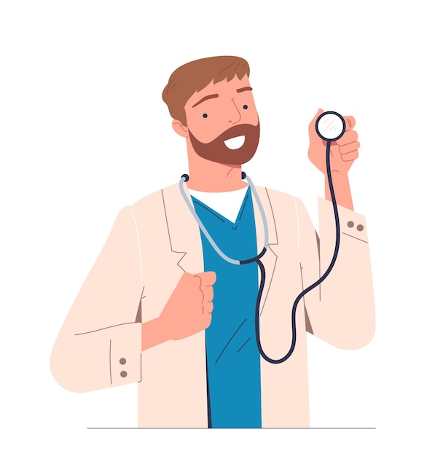
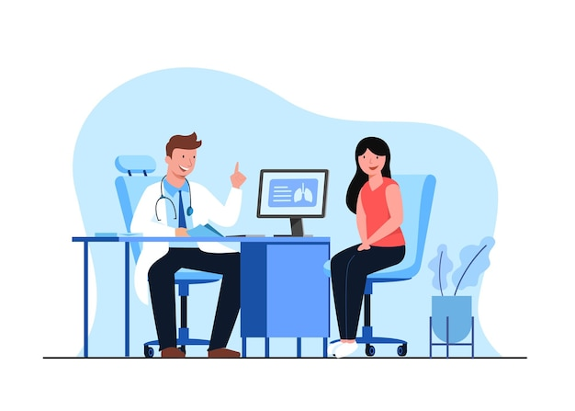
EN QUOI CONSISTE CETTE CONSULTATION ?
Le compte rendu de LA consultation EST TRANSMIS A VOTRE MÉDÉCIN TRAITANT,
Vous allez rencontrer 3 ou 4 professionnels de santé avec qui vous échangerez à propos de vos médicaments et qui vous apporteront des aides et des conseils pour améliorer votre prise en charge médicamenteuse :
Le diététicien, le psychologue, l’assistant social, l’infirmier…
VOTRE PHARMACIEN d’Officine, et vos autres professionnels de santé
Le médecin
A l’issue de votre consultation CEPPIM, il est possible que vos traitements soient modifiés.
Notre équipe CEPPIM sera présente pour votre suivi et restera en contact avec les professionnels de santé qui vous suivent habituellement.
PHARMACIEN
Si vous êtes aidé par un tiers dans la gestion de vos traitements, n’hésitez pas à être accompagné de cette personne le jour de votre venue au CEPPIM
Le pharmacien

Slide 2
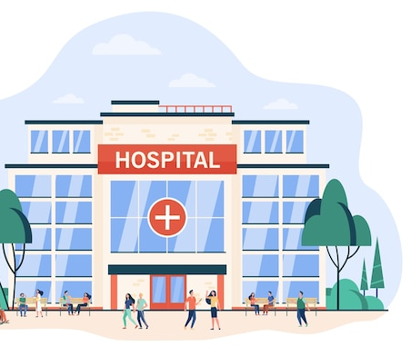
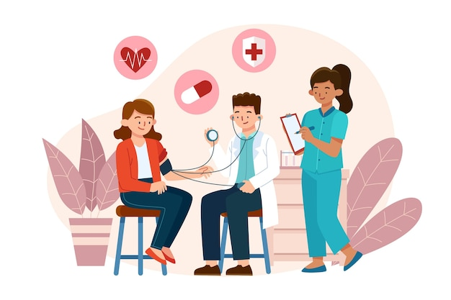
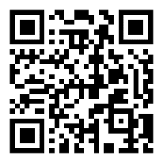
VOUS AVEZ DES QUESTIONS ?
NOUS CONTACTER
CENTRE HOSPITALIER DE
TOULON S^{TE} MUSSE
Hôpital Sainte Musse
54 rue sainte claire deville
83100 Toulon
04 94 14 57 00 www.ch-toulon.fr
ceppim@ch-toulon.fr
Horaires d’ouverture :
Du lundi au vendredi
9h-13h et 14h-17h
HÔPITAL
Pourquoi une prise en charge au CEPPIM ?
Je prends beaucoup de médicaments (au moins 5)
Je ne sais pas toujours pourquoi je prends mes médicaments
J’oublie parfois ou souvent de prendre mes médicaments
J’ai beaucoup d’effets indésirables à cause de mes médicaments
POUR PLUS D’INFORMATIONS SUR LES CEPPIM DE MA RÉGION :
Scannez le QR Code
L’iatrogénie désigne l’ensemble des effets indésirables liées à la prise d’un ou plusieurs médicaments. Notre mission est d’améliorer votre prise en charge et vous aider à mieux comprendre vos traitements.

